Slide 1






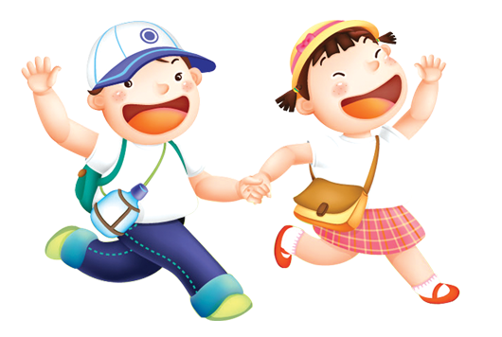
CHÀO MỪNG CÁC EM ĐẾN VỚI TIẾT
TIẾNG VIỆT LỚP 1A1
Giáo viên: Bùi Thị Nhân

Slide 2

Tiết 1

Slide 3
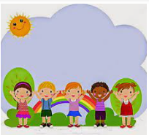
1. KHỞI ĐỘNG

Slide 4
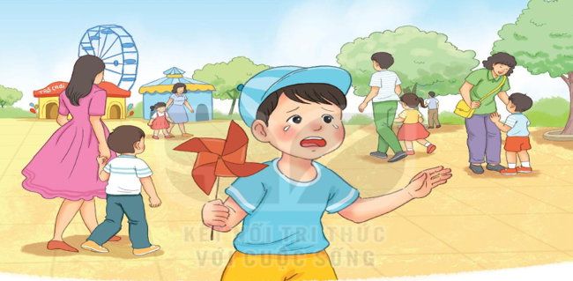
Quan sát tranh
* Trả lời các câu hỏi:
- Bạn nhỏ đang ở đâu? Vì sao bạn ấy khóc?
- Nếu gặp phải trường hợp như bạn nhỏ, em sẽ làm gì?

Slide 5
Thứ 2 ngày 18 tháng 3 năm 2024
Tiếng Việt
Bài 4: Nếu không may bị lạc

Slide 6

Nếu không may bị lạc
Sáng chủ nhật, bố cho Nam và em đi công viên. Công viên đông như hội. Khi vào cổng, bố dặn: “Các con cẩn thận kẻo bị lạc. Nếu không may bị lạc, các con nhớ đi ra cổng này. Nhìn kìa, trên cổng có lá cờ rất to”.
Công viên đẹp quá. Nam cứ mả mê xem hết chỗ này đến chỗ khác. Lúc ngoảnh lại thì không thấy bố và em đâu. Nam vừa chạy tìm vừa gọi “Bố ơi! Bố ơi!”. Hoảng hốt, Nam suýt khóc. Chợt Nam nhìn thấy tấm biển “Lối ra cổng”. Nhớ lời bố dặn, Nam đi theo hướng tấm biển chỉ đường. “A, lá cờ kia rồi !”. Nam mừng rỡ khi thấy bố và em đang chờ ở đó.
ngoảnh
Hoảng
suýt
đường

Slide 7
Từ ngữ
ngoảnh, suýt, hoảng, đường

Slide 8
Luyện đọc câu
Sáng chủ nhật, bố cho Nam và em đi công viên.
Nam cứ mải mê xem hết chỗ này đến chỗ khác.

Slide 9
Nếu không may bị lạc
Sáng chủ nhật, bố cho Nam và em đi công viên. Công viên đông như hội. Khi vào cổng, bố dặn: “Các con cẩn thận kẻo bị lạc. Nếu không may bị lạc, các con nhớ đi ra cổng này. Nhìn kìa, trên cổng có lá cờ rất to”.
Công viên đẹp quá. Nam cứ mả mê xem hết chỗ này đến chỗ khác. Lúc ngoảnh lại thì không thấy bố và em đâu. Nam vừa chạy tìm vừa gọi “Bố ơi! Bố ơi!”. Hoảng hốt, Nam suýt khóc. Chợt Nam nhìn thấy tấm biển “Lối ra cổng”. Nhớ lời bố dặn, Nam đi theo hướng tấm biển chỉ đường. “A, lá cờ kia rồi”. Nam mừng rỡ khi thấy bố và em đang chờ ở đó.

Slide 10
Nếu không may bị lạc
1
Sáng chủ nhật, bố cho Nam và em đi công viên. Công viên đông như hội. Khi vào cổng, bố dặn: “Các con cẩn thận kẻo bị lạc. Nếu không may bị lạc, các con nhớ đi ra cổng này. Nhìn kìa, trên cổng có lá cờ rất to”.
Công viên đẹp quá. Nam cứ mải mê xem hết chỗ này đến chỗ khác. Lúc ngoảnh lại thì không thấy bố và em đâu. Nam vừa chạy tìm vừa gọi “Bố ơi! Bố ơi”. Hoảng hốt, Nam suýt khóc. Chợt Nam nhìn thấy tấm biển “Lối ra cổng”. Nhớ lời bố dặn, Nam đi theo hướng tấm chỉ đường. “A, lá cờ kia rồi”. Nam mừng rỡ khi thấy bố và em đang chờ ở đó.
Công viên đẹp quá. Nam cứ mải mê xem hết chỗ này đến chỗ khác. Lúc ngoảnh lại thì không thấy bố và em đâu. Nam vừa chạy tìm vừa gọi “Bố ơi! Bố ơi”. Hoảng hốt, Nam suýt khóc. Chợt Nam nhìn thấy tấm biển “Lối ra cổng”. Nhớ lời bố dặn, Nam đi theo hướng tấm chỉ đường. “A, lá cờ kia rồi”. Nam mừng rỡ khi thấy bố và em đang chờ ở đó.
2

Slide 11
Giải nghĩa từ
đông như hội: nhiều người.
mải mê: tập trung cao vào việc xem đến mức không còn b iết gì đến xung quanh.
nghoảnh lại: quay đầu về phía sau lưng.
suýt: gần khóc.

Slide 12

Nếu không may bị lạc
Sáng chủ nhật, bố cho Nam và em đi công viên. Công viên đông như hội. Khi vào cổng, bố dặn: “Các con cẩn thận kẻo bị lạc. Nếu không may bị lạc, các con nhớ đi ra cổng này. Nhìn kìa, trên cổng có lá cờ rất to”.
Công viên đẹp quá. Nam cứ mả mê xem hết chỗ này đến chỗ khác. Lúc ngoảnh lại thì không thấy bố và em đâu. Nam vừa chạy tìm vừa gọi “Bố ơi! Bố ơi!”. Hoảng hốt, Nam suýt khóc. Chợt Nam nhìn thấy tấm biển “Lối ra cổng”. Nhớ lời bố dặn, Nam đi theo hướng tấm biển chỉ đường. “A, lá cờ kia rồi”. Nam mừng rỡ khi thấy bố và em đang chờ ở đó.

Slide 13
Tiết 2

Slide 14
3. Trả lời câu hỏi
. a, Bố cho Nam và em đi chơi ở đâu?
- Bố cho Nam và em đi chơi ở công viên.
. b, Khi vào cổng, bố dặn hai anh em Nam thế nào?
- Khi vào cổng, bố dặn hai anh em Nam nếu không may bị lạc thì nhớ đi ra cổng có lá cờ.
. c, Nhớ lời bố dặn, Nam đã làm gì?
. – Nhớ lời bố dặn, Nam đi theo hướng tấm biển chỉ đường để đi ra cổng .

Slide 15

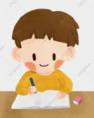
4. Viết vào vở câu trả lời cho câu hỏi a ở mục 3 (T:24)
Bố cho Nam và em đi chơi ở công
viên.

Slide 16
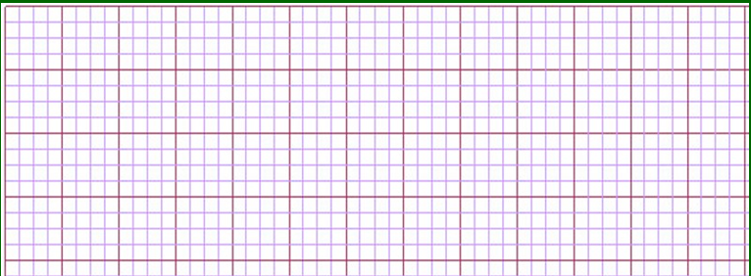
1. Tô (T23)
U
U
Ư
Ư
U
U
Ư
Ư

Slide 17
2. Viết từ ngữ (T23)
ngoảnh lại
ngoảnh lại
ngoảnh lại
công viên
công viên
công viên

Slide 18
Tiết 3

Slide 19
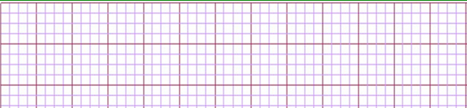
5. Chọn từ ngữ để hoàn thiện câu và viết câu vào vở.
người lạ mải mê
hoảng hốt
Uyên không . . . khi bị lạc.
4. Viết câu đã hoàn thiện ở mục 5 (T24)
Uyên không hoảng hốt khi bị lạc.

Slide 20
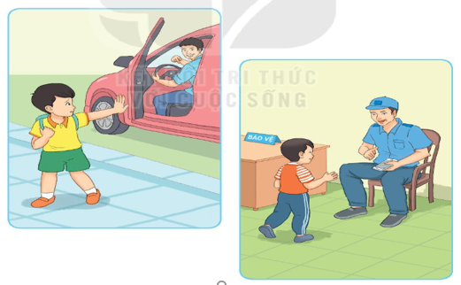

6. Quan sát tranh và dùng từ ngữ trong khung
để nói: Nếu chẳng may bị lạc, em sẽ làm gì?
gọi điện nhân viên bảo vệ người lạ

Slide 21
Tiết 4

Slide 22
7. Nghe – viết
Nam bị lạc khi đi chơi công viên. Nhớ lời
dặn, Nam tìm đến điểm hẹn, gặp lại bố và
em.

Slide 23
8. Tìm trong hoặc ngoài bài đọc nếu không may bị lạc từ ngữ có tiếng chưa vần im, iêm, ep, êp.

Slide 24
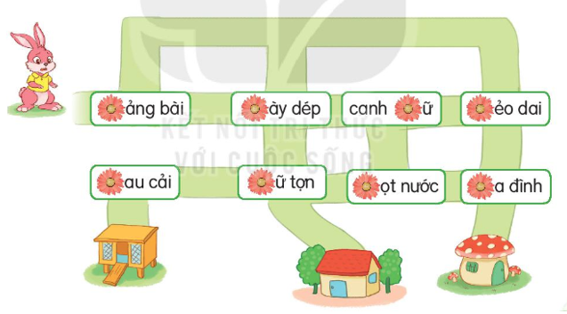
9. Trò chơi: Tìm đường về nhà
Đường về nhà thỏ phải đi qua những từ ngữ có bông hoa cần thay bằng gì. Em hãy giúp thỏ tìm đường về nhà nhé.
gi
gi
gi
d
r
d
gi
gi

Slide 25




Dặn dò
Nhận xét tiết học

